Slide 1
MATLAB 程式設計入門篇
矩陣的處理與運算
張智星 (Roger Jang)
jang@mirlab.org
http://mirlab.org/jang
台大資工系 多媒體檢索實驗室

Slide 2
9-1 矩陣的索引或下標
矩陣 A 中，位於第 i 橫列、第 j 直行的元素可表示為 A(i, j)
    i 與 j 即是此元素的下標（Subscript）或索引（Index）
MATLAB 中，所有矩陣的內部表示法都是以直行為主的一維向量
    A(i, j) 和 A(i+(j-1)*m) 是完全一樣的，其中m為矩陣A的列數
我們可以使用一維或二維下標來存取矩陣

Slide 3
Quiz
Suppose that A is a 2-dimensional array of size m×n.
  Given A(i, j), how to find the linear index y such that A(y) = A(i, j)?
  Given A(y), how to find i and j such that A(i, j)=A(y)?

Slide 4
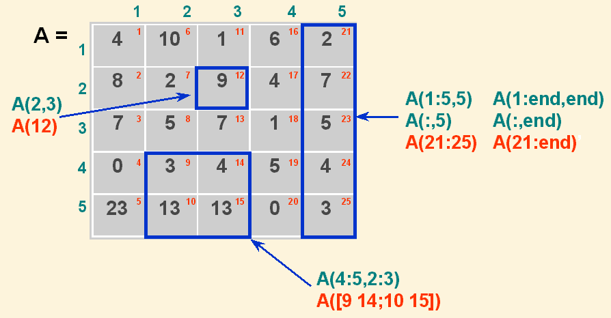
矩陣的索引或下標

Slide 5
矩陣的索引或下標
可以使用矩陣下標來進行矩陣的索引（Indexing）
  A(4:5,2:3) -取出矩陣 A 的 第四、五 橫列與 二、三 直行所形成的部份矩陣
  A([9 14; 10 15]) - 用一維下標的方式來達到同樣目的
用冒號（:）, 取出一整列或一整行
  A(:, 5) -取出矩陣 A 的第五個直行
用 end 這個保留字來代表某一維度的最大值
  A(:, end) - 矩陣 A 的最後一個直行
可以直接刪除矩陣的某一整個橫列或直行
  A(2, :) = [] – 刪除A矩陣的第二列
  A(:, [2 4 5]) = [] - 刪除 A 矩陣的第二、四、五直行

Slide 6
矩陣的索引或下標
可把矩陣 A 和其倒數「並排」起來，得到新矩陣 B
  B = [A 1./A] % 1./A 是矩陣 A 每個元素的倒數
用 diag 指令取出矩陣的對角線各元素
  D = diag(B) % 取出矩陣 B 的對角線元素
  D = diag(v) % 產生以向量 v 為主對角線的方陣
  E = A*diag(v) % 將矩陣A的每個行向量乘上向量v的元素
  E = diag(v)*A % 將矩陣A的每個列向量乘上向量v的元素
用 reshape 指令來改變一個矩陣的維度
  B = B(1:4, 1:4);
  C = reshape(B, 2, 8) % 將矩陣 B 排成 2×8 的新矩陣 C
  MATLAB 會先將矩陣 B 排成一個行向量（即 MATLAB 內部的矩陣表示法），再將此行向量塞成 2×8 的新矩陣

Slide 7
9-2 特殊用途矩陣
產生各種特殊用途矩陣的好用指令 :
指令 | 說明
zeros(m, n) | 產生維度為 m×n ，構成元素全為 0 的矩陣
ones(m, n) | 產生維度為 m×n ，構成元素全為 1 的矩陣
eye(n) | 產生維度為 n×n ，對角線的各元素全為 1 ，其他各元素全為 0 的單位矩陣
pascal(m, n) | 產生維度為 m×n 的 Pascal 矩陣
vander(v) | 產生 Vandermonde 矩陣，其中每一個行向量都是向量 v 的冪次
hilb(n) | 產生維度為 n×n 的 Hilbert 矩陣
rand(m, n) | 產生均勻分佈於 [0, 1] 的亂數矩陣，其維度為 m×n
randn(m, n) | 產生 µ = 0, σ= 1 的正規分佈亂數矩陣，其維度為 m×n
magic(n) | 產生維度為 n×n 的魔方陣，其各個直行、橫列及兩對角線的元素和都相等

Slide 8
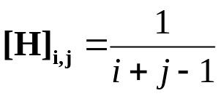
Hilbert矩陣 & 魔方陣
hilb(n) 指令可以產生 n×n 的 Hilbert 矩陣
  Hilbert 矩陣的特性: 當矩陣變大時，其反矩陣會接近 Singular（即矩陣的行列式會接近於 0）
  Hilbert 矩陣常被用來評估各種反矩陣計算方法的穩定性
magic(n) 可以產生一個 n×n 的魔方陣（Magic Matrix），
  其各個直行、橫列及兩對角線的元素值總和都相等

Slide 9
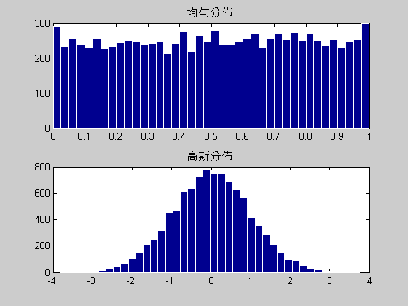
均勻和高斯分布
rand 指令及 randn 指令則常用於產生亂數矩陣
範例9-11: matrix11.m
x1 = rand(10000, 1); x2 = randn(10000, 1); subplot(2,1,1); hist(x1, 40); title('均勻分佈'); subplot(2,1,2); hist(x2, 40); title('高斯分佈'); set(findobj(gcf, 'type', 'patch'), … 'EdgeColor', 'w'); % 改邊線為白色

Slide 10
9-3 矩陣的數學運算
矩陣的加減與一般純量（Scalar）的加減類似
相加或相減的矩陣必需具有相同的維度
範例9-12: matrix12.m
C =
13 37 58 24
矩陣與純量可以直接進行加減，MATLAB 會直接將加減應用到每一個元素
>> A = [1 2 3 2 1] + 5
A =
6 7 8 7 6
A = [12 34 56 20]; B = [1 3 2 4]; C = A + B

Slide 11
矩陣的乘法與除法
純量對矩陣的乘或除，可比照一般寫法
>> A = [123 , 442]; >> C = A/3
>> B = 2*A C =
B = 41.0000 147.3333
246 884
欲進行矩陣相乘，必需確認第一個矩陣的直行數目（ Column Dimension） 必需等於第二個矩陣的橫列數目（Row Dimension）
範例9-13: matrix12.m
C =
3 4 5
6 8 10
矩陣的除法，常藉由反矩陣或解線性方程式來達成
A = [1; 2]; B = [3, 4, 5]; C = A*B

Slide 12
矩陣的次方運算
矩陣的次方運算，可由「^」來達成，但矩陣必需是方陣，其次方運算才有意義
範例9-14: matrix14.m
B =
91 67 67
67 91 67
67 67 91
在「*」，「/」及「^」之前加上一個句點，MATLAB 將會執行矩陣內「元素對元素」（Element-by-element） 的運算
A = magic(3); B = A^2
A = [12; 45]; B = [2; 3]; C = A.*B % 注意「*」前面的句點 D = A./B % 注意「/」前面的句點 E = A.^2 % 注意「^」前面的句點

Slide 13
轉置和「共軛轉置」矩陣
複數矩陣 z，其「共軛轉置」矩陣（Conjugate Transpose） 可表示成矩陣 z'
範例9-16: conjTranspose01.m
w =
1.0000-1.0000i 3.0000
2.0000 1.0000-2.0000i
想得到任何矩陣 z 的轉置（Transpose），則可表示成矩陣 z. '
範例9-17: transpose01.m
w =
1.0000+1.0000i 3.0000
2.0000 1.0000+2.0000i
若 z 為實數，則 z' 和 z.' 的結果是一樣的
i = sqrt(-1); % 單位虛數 z = [1+i, 2; 3, 1+2i]; w = z' % 共軛轉置（注意 z 後面的單引號）
i = sqrt(-1); % 單位虛數 z = [1+i, 2; 3, 1+2i]; w = z.' % 單純轉置（注意 z 後面的句點及單引號）

Slide 14
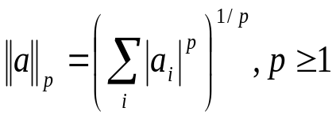
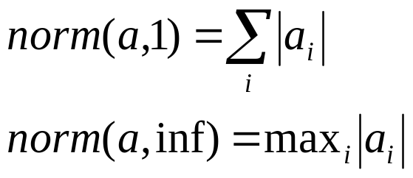
向量的Lp-norm
一個向量 a 的 Lp-norm 可以定義為
  p=1 ➔ taxicab distance, or Manhattan distance
  p=2 ➔ Euclidean Length (length of a)
  P=inf ➔ max. distance
欲求一向量的 p-norm，可使用 norm 指令 norm(x,p)
範例9-18: normVector01.m
Quiz!
a = [3 4]; x = norm(a, 1) % x = 7 y = norm(a, 2) % y = 5 z = norm(a, inf) % z = 4

Slide 15
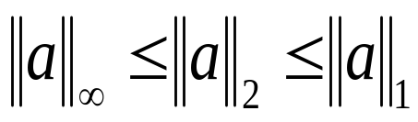
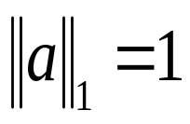
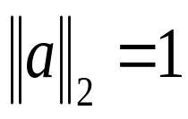
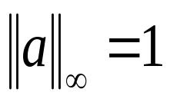
Quiz for Lp-norm
Prove
On a 2D space, plot the trajectory of

Slide 16
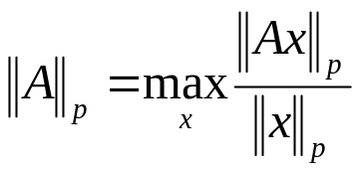
矩陣的Lp-norm
一個矩陣 A 的 Lp-norm 可以定義如下：
norm 指令亦可用於計算矩陣的 Lp-norm
範例9-19: normMatrix01.m
MATLAB 有相當完整的數學函數,三角函數還有計算向量元素統計量的函數(課本 9-15~9-17)
A = [1 2 3; 4 5 6; 7 8 9]; norm(A, 2) % ans = 16.8481

Slide 17
Sort指令
sort 指令可對向量元素進行排序（Sorting）
範例9-20: sort01.m
sorted =
1 3 4 5 8
index =
4 1 5 2 3
sorted 是排序後的向量，index 則是每個排序後的元素在原向量 x 的位置，因此 x(index) 即等於 sorted 向量。
如何使用 sort 指令加上前例中的 sorted 及 index 來求得原先的向量 x？
x = [3 5 8 1 4]; [sorted, index] = sort(x) % 對矩陣 x 的元素進行排序
Exerrcise!

Slide 18
矩陣的最大元素
找出一矩陣最大元素的位置
範例9-21: max01.m
colMax =
  23 24 25 21 22
colMaxIndex =
2 1 5 4 3
colMax 代表每一直行的最大值，colMaxIndex 則是每一直行出現最大值的位置
求得 x 的最大元素的位置
範例9-22: max02.m
Max value = x(5, 3) = 25
x 的最大元素即是 maxValue，發生位置為 [colMaxIndex(maxIndex), maxIndex] = [5 , 3]
若只要找出一矩陣 x 的最大值，可輸入 max(max(x))或是 max(x(：))
x = magic(5); [colMax, colMaxIndex] = max(x)
x = magic(5); [colMax, colMaxIndex] = max(x); [maxValue, maxIndex] = max(colMax); fprintf('Max value = x(%d, %d) = %d\n', colMaxIndex(maxIndex), maxIndex, maxValue);

Slide 19
9-4 矩陣的內部資料型態
一般矩陣的內部資料型態都是 double（雙精準浮點數），但在 MATLAB 5.3 版之後，也支援不同長度的整數與浮點數資料態
指令 | 說明
uint8 | 轉換成不帶正負號、 8 位元的整數，其值域為 [0,255]
uint16 | 轉換成不帶正負號 、16 位元的整數，其值域為 [0,65535]
uint32 | 轉換成不帶正負號 、32 位元的整數，其值域為 [0,2^32-1]
int8 | 轉換成帶正負號 、 8 位元的整數，其值域為 [-128,127]
int16 | 轉換成帶正負號、16 位元的整數，其值域為 [-32768,32767]
int32 | 轉換成帶正負號、32 位元的整數，其值域為 [-2^31,2^31-1]
single | 轉換成 single（單精準浮點數），佔用 32 位元（4 bytes）
double | 轉換成double （雙精準浮點數），佔用 64 位元（8 bytes）
char | 轉換成字元或字串，每個字元佔用（16 位元）（2 bytes）

Slide 20
不同資料的儲存
我們要節省記憶體空間，可以依矩陣元素值的範圍，選用不同的資料來儲存
範例9-23: datatype01.m
Name Size Bytes Class
x16 10x10 200 uint16 array
x32 10x10 400 uint32 array
x8 10x10 100 uint8 array
x_double 10x10 800 double array
x_single 10x10 400 single array
Grand total is 500 elements using 1900 bytes
uint8 來儲存變數所佔的空間只有 double 的八分之一 !
clear all % 清除所有工作空間的變數 x_double = magic(10); x_single = single(x_double); x32 = uint32(x_double); x16 = uint16(x_double); x8 = uint8(x_double); whos

Slide 21
資料儲存的注意事項
整數資料型態的範圍有限，若超過此範圍，則超出部分將會被「裁掉」
  >> uint8(300) % uint8 的最大值為 255
  ans =
  255
  >> int8(-500) % int8 的最小值為 -128
  ans =
  -128
整數資料型態可以比較大小，亦可直接進行數學運算，但必須注意其資料型態的自動轉換：
>> uint8(20)== 20 % 可比較大小
ans =
1
>> z=uint8(magic(3))
>> z*2.5
(Please try it by yourself to get the conversion rule!)
若要進行精準的數學運算，需先用 double 指令將整數型態之變數轉成雙倍精準浮點數

Slide 22
Interesting Demos by Cleve
Under “cleve” folder of this chapter…
  eigshow.m
  svdshow.m
  vorodrag.m
  vshow.m

